Slide 1
JMS消息服务器
消息服务器的使用
蒋建文
CTS2
明基电通有限公司
2017.02.22

Slide 2
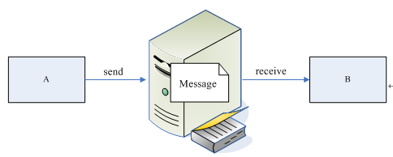
JMS
JMS，java消息服务是由Sun提出的一套消息传送API规范，只定义消息传送的相关接口，由消息服务器产品自己实现相应的接口功能。

Slide 3
JMS—消息
Messaging (消息通知、消息通信)，一种应用系统或组件之间相互通信的方式。
Message (消息)，消息即为消息通信的载体，消息包括Message Headers, Message properties, Message bodies。其中消息头是必须的，后两个是可选的。
消息头里可以指定JMSMessageID，JMSCorrelationID，JMSReplyTo，JMSType等信息。
消息体是消息的内容，有5中消息类型：TextMessage，MapMessage，BytesMessage，StreamMessage，ObjectMessage。

Slide 4
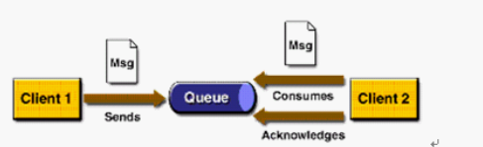
JMS-通信方式1
JMS有两种方式进行消息通信：Point-to-Point (P2P) 和 Publish/Subscriber (PUB/SUB)
P2P方式是一对一的，一条消息只有一个接收者，默认 情况下P2P消息是持久的。

Slide 5
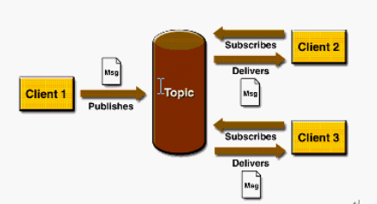
JMS—通信方式2
PUB/SUB方式是subscriber（订阅者）向JMS容器订阅(Listen to)自己感兴趣的topic（主题），多个订阅者可以同时对一个主题进行订阅，默认情况下，pub/sub方式下的消息不是持久的。

Slide 6
JMS—连接工厂1
连接工厂（Connection Factories），用来创建客户端到JMS容器之间JMS连接的工厂，连接工厂有两种：(QueueConnectionFactory和TopicConnectionFactory)，分别用来创建QueueConnection 和 TopicConnection的。

Slide 7
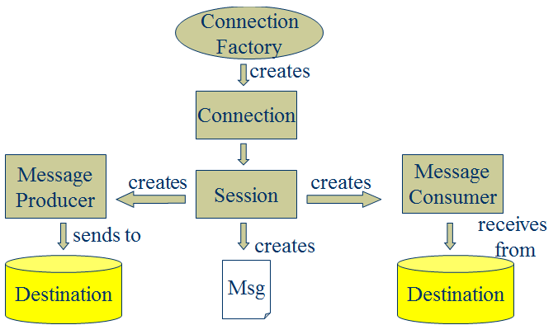
JMS—连接工厂2

Slide 8
JMS—目的地，连接
目的地（Destinations）是消息生产者(producer)消息发住的目的地，也是消费者(consumer)接收消息的来源地，它有点像信箱，邮递员把信件投往信箱，收件人从信箱取信件。对P2P方式来说，目的地就是Queue，对pub/sub方式来说，目的地就是Topic。
连接（Connection）是指客户端与JMS提供者（容器）之间的连接。连接也分两种：QueueConnection和TopicConnection，分别对应于P2P连接和Pub/Sub连接。

Slide 9
JMS—会话，消息生成者，消息消费者
会话（Session）是用来创建消息产生者和消息消费者的单线程环境，你可以它来创建消息生产者、消费者、消息，用它来维持消息监听。
消息生产者（Message Producers）消息的产生者或发送者，在P2P方式下它是QueueSender，在Pub/Sub方式下它是TopicPublisher。它是一个由session创建的，用来把把消息发送到目的地的对象。
消息消费者（Message Consumer）消息的接收者或使用者，在P2P方式下这是QueueReceiver，在Pub/Sub方式下它是TopicSubscriber。

Slide 10
JMS—消息监听器，消息选择器
消息监听器（Message Listener）是一个充当消息的异步事件处理器的对象，它实现了MessageListener接口，这个接口只有一个方法onMessage，在这个方法里，你可以定义当接收到消息之后的要做的操作。你可以用setMessageListener方法为消息消费者注册一个监听器。
消息选择器（Message Selectors）可以过滤收到的消息，允许消费者指定只对特定的消息感兴趣。消息选择器只能是工作在JMS容器的，而不是我们的应用程序上。

Slide 11
ActiveMQ
实现JMS1.1规范，支持J2EE1.4以上；
可运行于任何jvm和大部分web容器（ActiveMQ works great in any JVM）；
支持多种语言客户端（java, C, C++, AJAX, ACTIONSCRIPT等等）；
支持多种协议（stomp，openwire，REST）；
良好的spring支持（ActiveMQ has great Spring Support）；
速度很快；

Slide 12
Spring整合ActiveMQ
ActiveMQ是一个开源的消息中间件，完美的遵循JMS规范，Spring提供了spring-jms模块来简化jms集成。所以给基于spring的应用添加jms功能是轻松简单的。

Slide 13
配置connectionFactory1
ConnectionFactory，用于产生到JMS服务器的连接的，Spring提供了SingleConnectionFactory和CachingConnectionFactory。
SingleConnectionFactory对于建立JMS服务器链接的请求会一直返回同一个链接，并且会忽略Connection的close方法调用。CachingConnectionFactory继承了SingleConnectionFactory，同时它还新增了缓存功能，它可以缓存Session、MessageProducer和MessageConsumer。

Slide 14
配置connectionFactory2
配置由ActiveMQ提供的ConnectionFactory。
<bean id="amqConnectionFactory" class="org.apache.activemq.ActiveMQConnectionFactory">
<property name="brokerURL" value="${jms.broker.url}" />
<property name="userName" value="${jms.user.name}" />
<property name="password" value="${jms.user.password}" />
</bean>
<bean id="amqCacheConnectionFactory" class="org.springframework.jms.connection.CachingConnectionFactory">
<constructor-arg ref="amqConnectionFactory" />
</bean>

Slide 15
配置生产者
生产者负责产生消息并发送到JMS服务器，这通常对应的是我们的一个业务逻辑服务实现类，利用Spring为我们提供的JmsTemplate类来实现的。
为此，我们在定义JmsTemplate的时候需要往里面注入一个Spring提供的ConnectionFactory对象。

Slide 16
配置destination
在真正利用JmsTemplate进行消息发送的时候，我们需要知道消息发送的目的地，即destination。在Jms中有一个用来表示目的地的Destination接口，它里面没有任何方法定义，只是用来做一个标识而已。
当我们在使用JmsTemplate进行消息发送时没有指定destination的时候将使用默认的Destination。

Slide 17
发送消息
public void sendMessage(Destination destination, final String message) {
System.out.println("---------------生产者发了一个消息：" + message);
jmsTemplate.send(destination, new MessageCreator() {
public Message createMessage(Session session) throws JMSException {
return session.createTextMessage(message);
}
});
}

Slide 18
配置消费者1
消费者通过Spring为我们封装的消息监听容器MessageListenerContainer实现的，它负责接收信息，并把接收到的信息分发给真正的MessageListener进行处理。每个消费者对应每个目的地都需要有对应的MessageListenerContainer。

Slide 19
配置消费者2
<!--这个是队列目的地-->
<bean id="queueDestination" class="org.apache.activemq.command.ActiveMQQueue">
<constructor-arg>
<value>queue</value>
</constructor-arg>
</bean>
<!-- 消息监听器 -->
<bean id="consumerMessageListener" class="com.tiantian.springintejms.listener.ConsumerMessageListener"/>
<!-- 消息监听容器 -->
<bean id="jmsContainer" class="org.springframework.jms.listener.DefaultMessageListenerContainer">
<property name="connectionFactory" ref="connectionFactory" />
<property name="destination" ref="queueDestination" />
<property name="messageListener" ref="consumerMessageListener" />
</bean>

Slide 20
消息监听器
public class ConsumerMessageListener implements MessageListener {
public void onMessage(Message message) {
//这里我们知道生产者发送的就是一个纯文本消息，所以这里可以直接进行强制转换
TextMessage textMsg = (TextMessage) message;
try {
System.out.println("消息内容是：" + textMsg.getText());
} catch (JMSException e) {
e.printStackTrace();
}
}
}

